Slide 1
подготовкА к ГИА в 9 классе
Обучение написанию сочинения на лингвистическую тему

Slide 2
Рассуждение
тезис
доводы, обосновывающие вашу позицию
примеры из текста, подтверждающие доводы
ВЫВОД

Slide 3
ТЕЗИС
– это мысль или положение,
истинность которого требуется доказать
1. Тезис должен быть четким и ясным .
2. Тезис должен оставаться неизменным на протяжении всего доказательства.

Slide 4
АРГУМЕНТ
– это доказательство,
приводимое в поддержку тезиса
1. Аргументы не должны противоречить друг другу.
2. Аргументы должны быть достаточными для данного тезиса.
3. Аргументы должны соотноситься с темой и тезисом, а не быть мнением вообще.

Slide 5
ВЫВОД
Вывод должен соотноситься с тезисом, заявленным в начале текста.

Slide 6
Логические ошибки
нарушение абзацного членения;
нарушение последовательности микротем;
отсутствие логической или речевой связности между абзацами;
отсутствие смысловой или речевой связности между предложениями или их частями.

Slide 7
АРГУМЕНТЫ
ВЫВОД
ВО-ПЕРВЫХ ВО-ВТОРЫХ НАПРИМЕР К ПРИМЕРУ | ИТАК ТАКИМ ОБРАЗОМ СЛЕДОВАТЕЛЬНО ЗНАЧИТ

Slide 8
АРГУМЕНТЫ
ВЫВОД
ВО-ПЕРВЫХ ВО-ВТОРЫХ НАПРИМЕР К ПРИМЕРУ | ИТАК ТАКИМ ОБРАЗОМ СЛЕДОВАТЕЛЬНО ЗНАЧИТ

Slide 9
Алгоритм действий
поиск
анализ
Найти предложения
с нужным знаком
Определить две-три
разные функции
построение
доказательства
тезис
вывод
1
2

Slide 10
Начало сочинения
А. Подчеркнуть актуальность темы.
«Без знаков препинания в наши дни обойтись невозможно».
Б. Выразить согласие или несогласие с участником лингвистического спора.
«Я (не) согласна с мнением Антона, что в письменной речи использование знаков препинания необходимо».
В.Знаки препинания по словам К. Паустовского, «существуют, чтобы выделить мысль, привести слова в правильное соотношение и дать фразе легкость и правильное звучание».
Г. Вопрос
«Зачем нужны знаки препинания?»
Д. Вопрос-ответ
«Нужны ли знаки препинания? Безусловно, нужны»

Slide 11
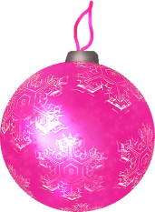
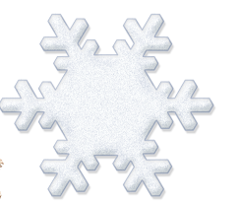
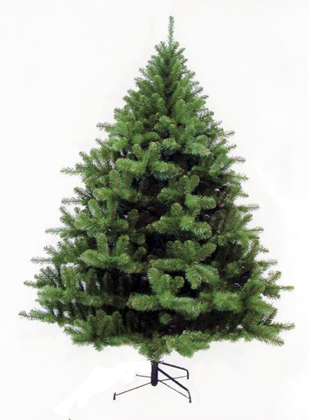
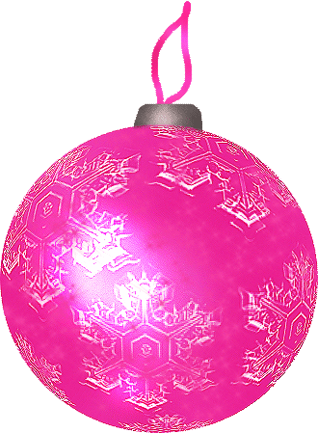
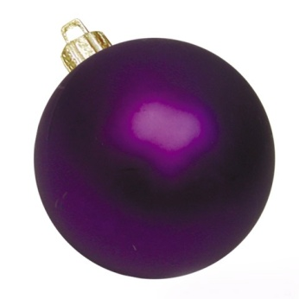
ФИЗМИНУТКА ДЛЯ ГЛАЗ

Slide 12
Как строить аргументы?
А. У знаков препинания существуют различные функции.
Б. Приведем доказательства этому примерами из текста.

Slide 13
Как сделать вывод?
А. Поэтому я полностью согласен (на) с мнением Антона.
Б. Знание пунктуации – ключ к правильному выражению своих и пониманию чужих мыслей.
В. Знание пунктуации помогает тонко и четко передать и воспринять смысл написанного.

Slide 14
подсказка
В4. В приведённых ниже предложениях из прочитанного текста пронумерованы все запятые. Выпишите цифры, обозначающие запятые при уточняющем обстоятельстве.
Она покачивалась на загорелых ногах,(1) как на стебельках,(2) задумчиво смотрела мимо людей и водила смычком. У ног девочки,(3) в пыльных подорожниках,(4) лежал скрипичный футляр,(5) в откинутой крышке его белел бумажный лист.
В5. В приведённых ниже предложениях из прочитанного текста пронумерованы все запятые. Выпишите цифры, обозначающие запятые между частями сложносочинённого предложения.
По крайней мере,(1) Кинтеля печальная и светлая музыка взяла в плен сразу же,(2) и сама девочка — тоже. Кинтель смотрел на юную скрипачку, (3) и сердце у него заходилось в сладкой тоске.
В10. Среди предложений 1–5 найдите предложения с однородными членами. Напишите номера этих предложений.

Slide 15
Модель сочинения
Знаки препинания ____________ важную роль в письменной речи.
_________, они служат для разделения смысловых отрезков речи .
_________, знаки препинания
помогают ________ эмоции.
______, пунктуация является
средством выражения
мыслей и чувств.

Slide 16
Проверяем!
Знаки препинания играют важную роль в письменной речи. Во-первых, они служат для разделения смысловых отрезков речи .
Во-вторых, знаки препинания помогают выразить эмоции.
Таким образом, пунктуация является
средством выражения мыслей и чувств.

Slide 17
Напишите сочинение-рассуждение «Зачем нужно тире?»
Напишите сочинение-рассуждение: «Зачем нужно тире?»
Обдумывая ответ на вопрос, прочитайте ещё раз текст В. Крапивина. Приведите 2 примера из прочитанного текста, иллюстрирующие разные функции тире.
Приводя примеры, указывайте номера нужных предложений или применяйте цитирование.
Вы можете писать работу в научном или публицистическом стиле, раскрывая тему только на лингвистическом материале и/или в общекультурном плане.

Slide 18
Удачи на экзамене!
«Терпение и труд всё перетрут», - гласит народная мудрость.
Успешной вам сдачи экзаменов!

